Slide 1
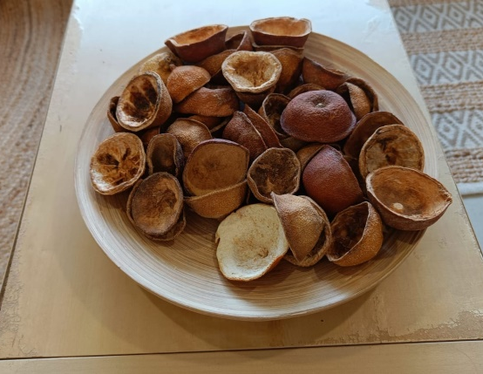
ESCOLA BRESSOL MUNICIPAL EL TREN DE FORT PIENC.
Una escola, una família educativa.

Slide 2
SESSIÓ INFORMATIVA PER AL CURS 2024-2025
Qui som? Què fem a l’escola?
Organització de l’escola.
Preinscripcions i matrícules.
Dubtes: Em podeu enviar un correu preguntant! ebmeltrendefortpienc@bcn.cat (El nom de la directora: Laia Vilardell i Canals).

Slide 3
Què oferim?
Oferim l'espai, l'ambient estable i els recursos necessaris perquè l'infant es pugui convertir en un petit investigador que, a través de les diferents propostes, faci petits i grans descobriments.
LA FAMILIARITZACIÓ
Una adaptació progressiva i individualitzada totalment a les necessitats de cada infant i família. No tenim un calendari d’adaptació, sinó que abans de començar el curs, ens reunim amb cada família de forma individualitzada i conjuntament, decidim com farem l’adaptació amb el seu fill i la seva filla.

Slide 4
COBRIR LES NECESSITATS BÀSIQUES.
Beure aigua.
Rentar-se.
Canviar el bolquer.
El control d’esfínters.
Mocar-se...
A l’escola les satisfem a través de les rutines quotidianes i afavorint l’autonomia.

Slide 5
L’ALIMENTACIÓ
A mig matí, oferim una mica de fruita per donar al cos una mica d’energia i per reposar una mica de tota l’activitat.
Dinar cap a les 12 h aprox. (depèn dels grups, de la gana que tinguin i de la son!)
Berenar (Cap a les 15:30 h aproximadament... )
Procurem un ambient tranquil i relaxat.
L’inici a l’àpat social.
Respectem els diferents ritmes.
Afavorim l’autonomia.
Els aliments són tots ecològics i de proximitat.
Cuina pròpia. No venen aliments preelaborats.

Slide 6
EL DESCANS La migdiada ajuda el cervell a retenir la informació. Més enllà de curar el cansament, el son facilita l'emmagatzematge de la memòria a curt termini i deixa espai per a la nova informació. En les criatures d'un a tres anys, a més, una migdiada durant el dia augmenta les possibilitats d'arribar a un nivell avançat per diferenciar entre el que és important i el que és irrellevant.
L’infant distingeix el son diürn del nocturn.
Relaxar-se i agafar el son és un aprenentatge. No esperem que s’adormi de pur cansament!
Respectem el ritme de son de cada infant.
No els despertem. Si l’infant dorm és que ho necessita!
Acompanyar a l’infant amb paciència i molt d’afecte... Aquest és el secret!

Slide 7
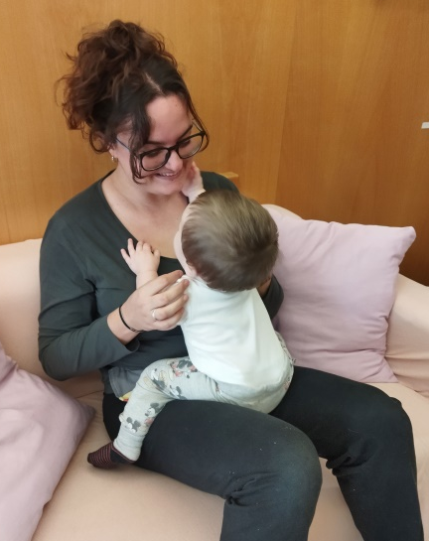
Altres necessitats bàsiques:
Sentir-se estimat.
Sentir-se segur.
Entenem les seves emocions, els posem paraules, les acompanyem “corregulant” aquesta gestió de les emocions.

Slide 8
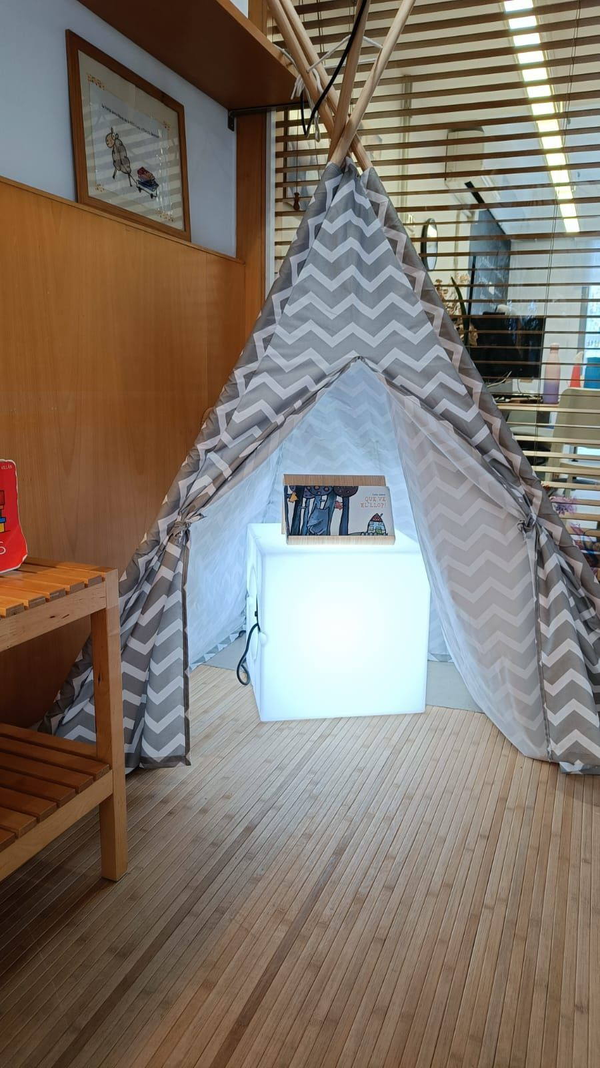
Què es troba l’infant quan entra a l’escola?
Propostes i racons que ja coneix i que ja es troba a punt de bon matí.
D’altres puntuals que la mestra de cada grup prepara.

Slide 9
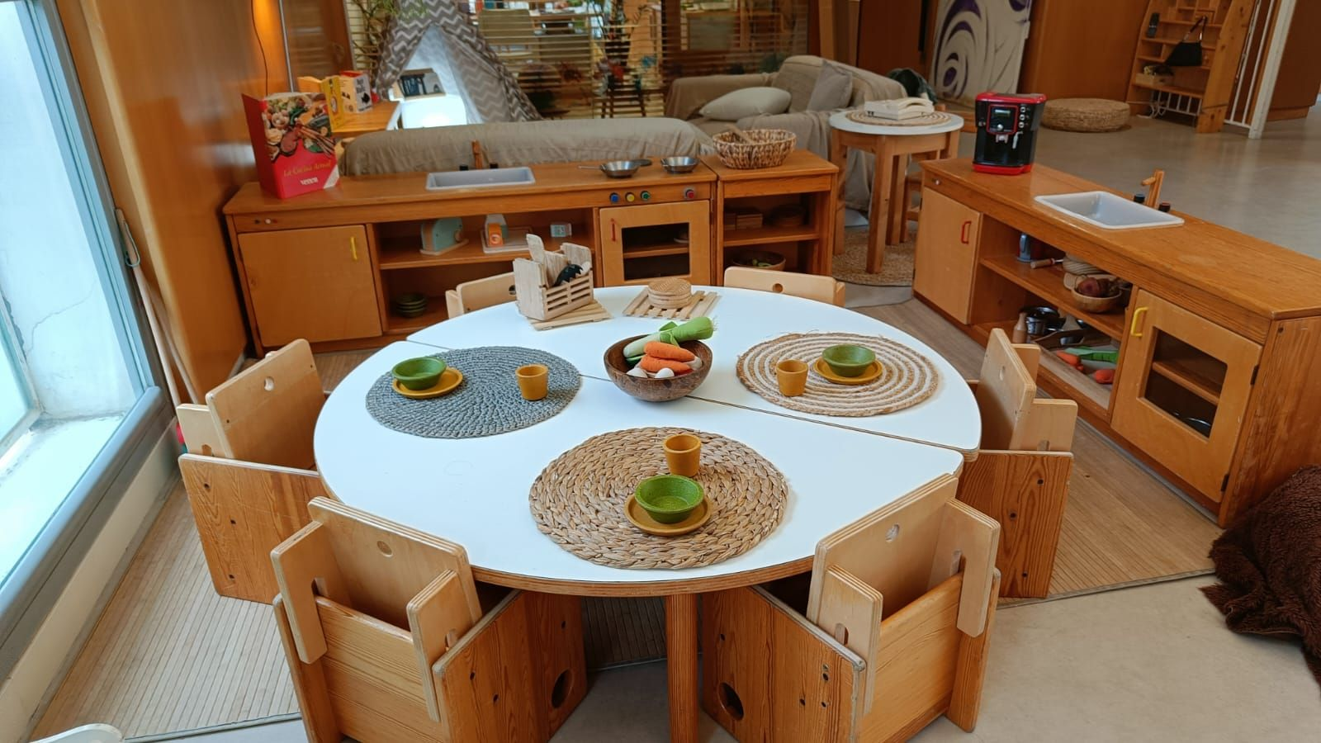
Espais oberts, espais compartits: Tots els espais, per a tots els infants. Tot un món ple de propostes!
El projecte de l’EBM el tren de Fort Pienc.

Slide 10
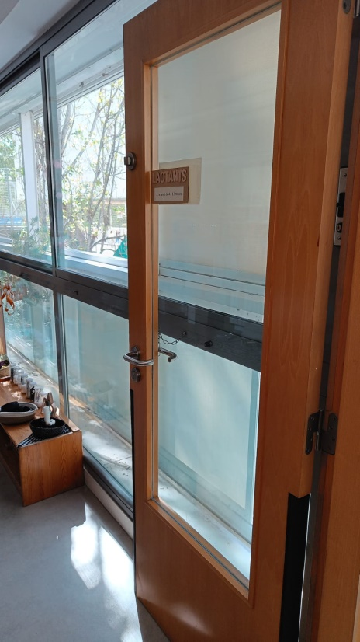
Per què obrim les portes de les estances?
Multipliquem les propostes de joc i relació.
L’oferta, a més de rica i variada, atén millor a les necessitats evolutives de cada infant.
La nena i el nen es poden anar afegint al joc i/o espai que més els interessa, a mida que van arribant a l’escola.

Slide 11
Aquest projecte fa que les famílies tinguin una flexibilitat total d’horaris per entrar a l’escola.
D’aquesta manera ajudem les famílies a enfortir el vincle afectiu entre elles i l’infant.
Com que les entrades dels infants són molt esgraonades, podem acollir molt millor a cada infant i a la seva família.
Com que les propostes de joc són lliures i autònomes, quan arriba l’infant es pot afegir al joc de forma tranquil·la.

Slide 12
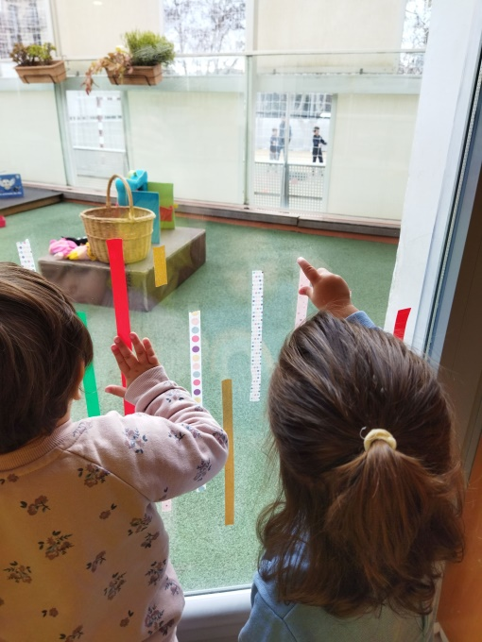
Com obrim portes?
Progressivament:
Durant l’adaptació no es fa o es fa entre els dos grups de la mateixa edat.
Tota l’escola menys lactants.
Els lactants, quan ja són més grans, també s’hi afegeixen!
L’oferta d’espais també es va ampliant de mica en mica.

Slide 13
Les propostes fixes...
Cada classe, un ambient o temàtica.
El passadís, el bosc, l’obrador, els espais exteriors, les estances... tenen unes propostes diferents que van variant per trimestres.
D’aquesta manera donem resposta totes les necessitats d’aprenentatge dels infants. I la donem d’una manera natural i global.

Slide 14
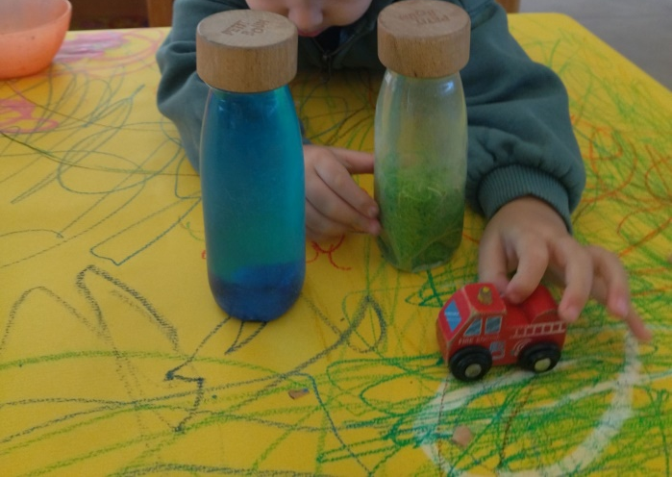
Algunes de les temàtiques que l’infant es troba de manera simultània a l’escola:
Espai de joc simbòlic.
Espai de material inespecífic (heurístic).
Espai d’experimentació i transvasament.
De la llum i la foscor.
Seriacions, encaixos, lògic i matemàtic...
Construccions
Llenguatge verbal.
Art.
Biblioteca.
Moviment.
Etc.

Slide 15
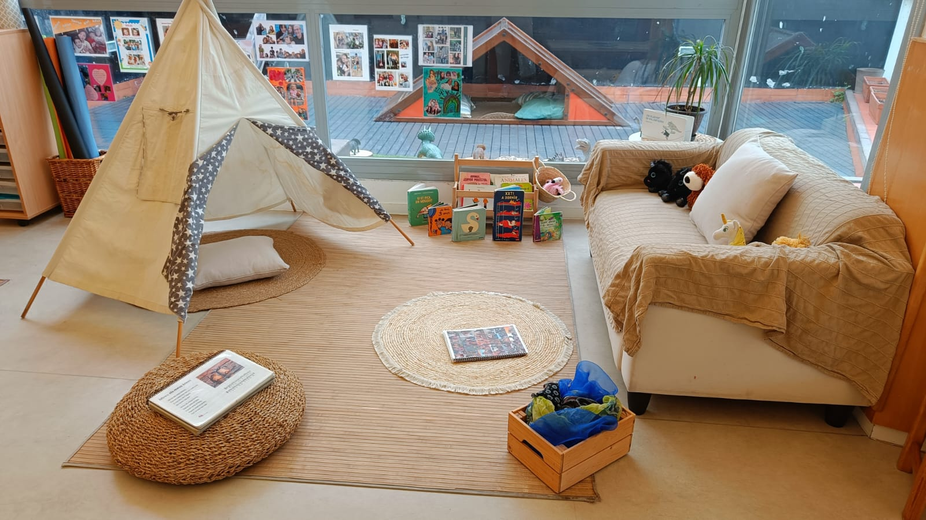
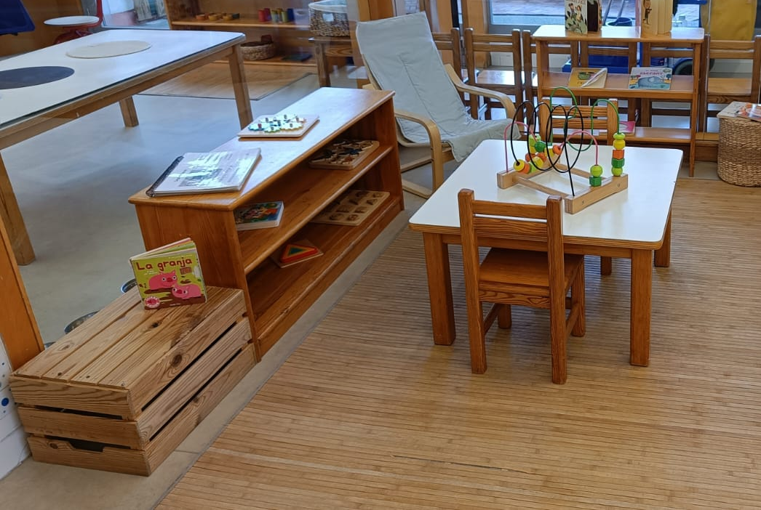
Un petit tastet d’escola, en imatges!

Slide 16
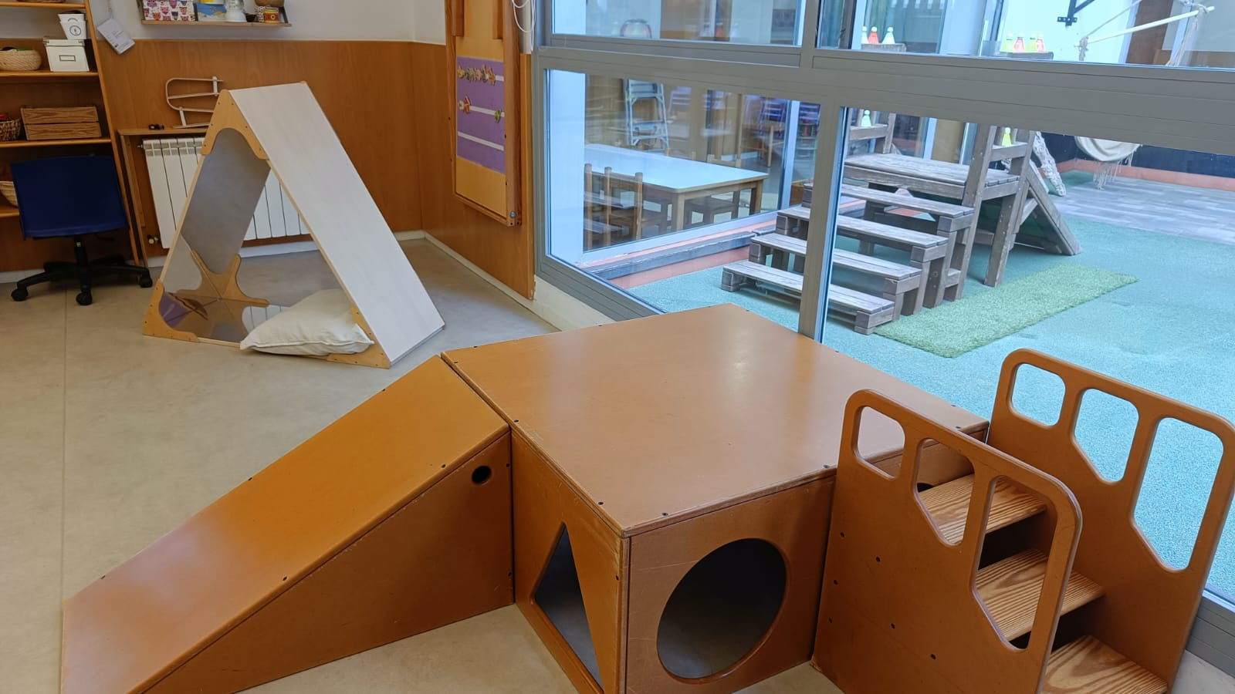
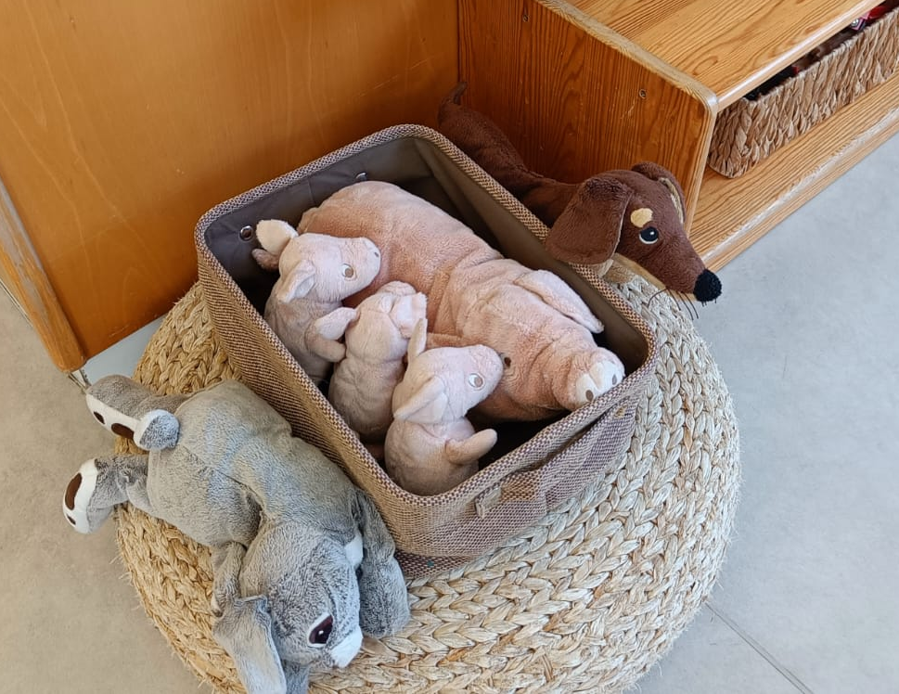

Slide 17
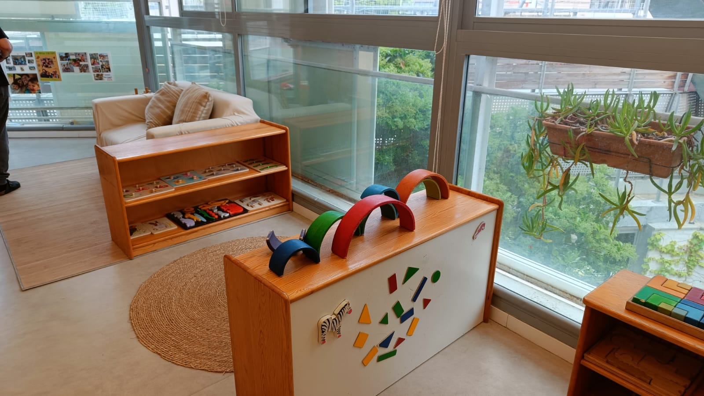
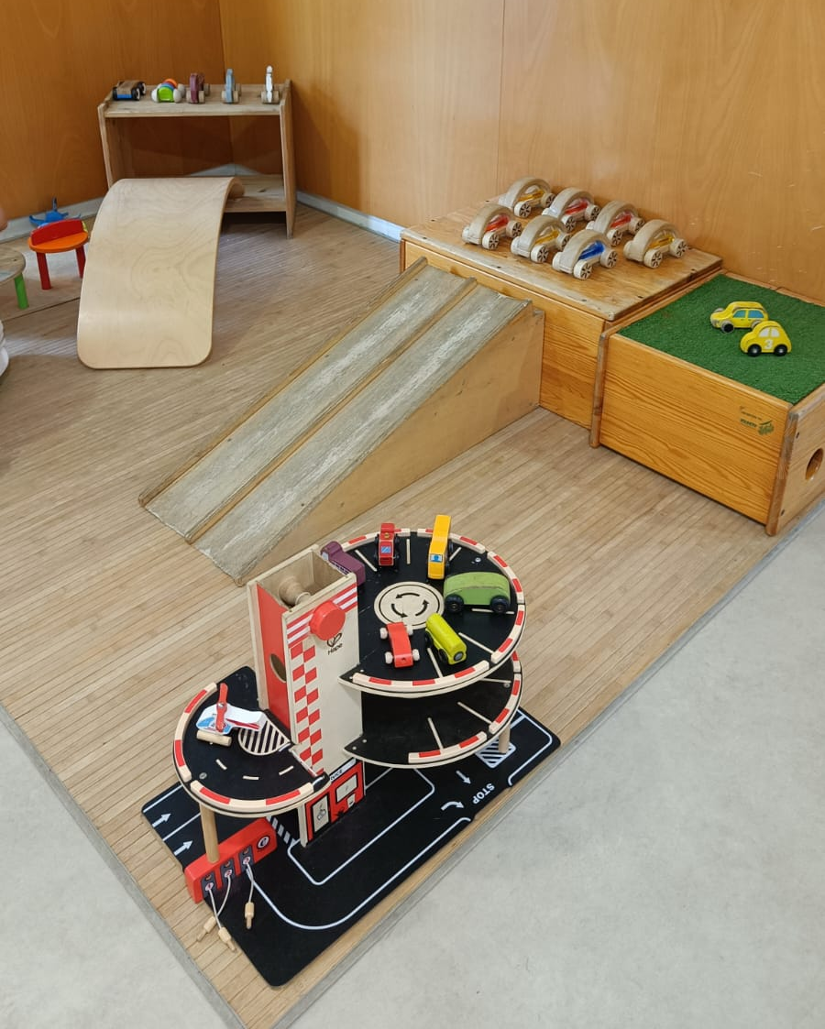
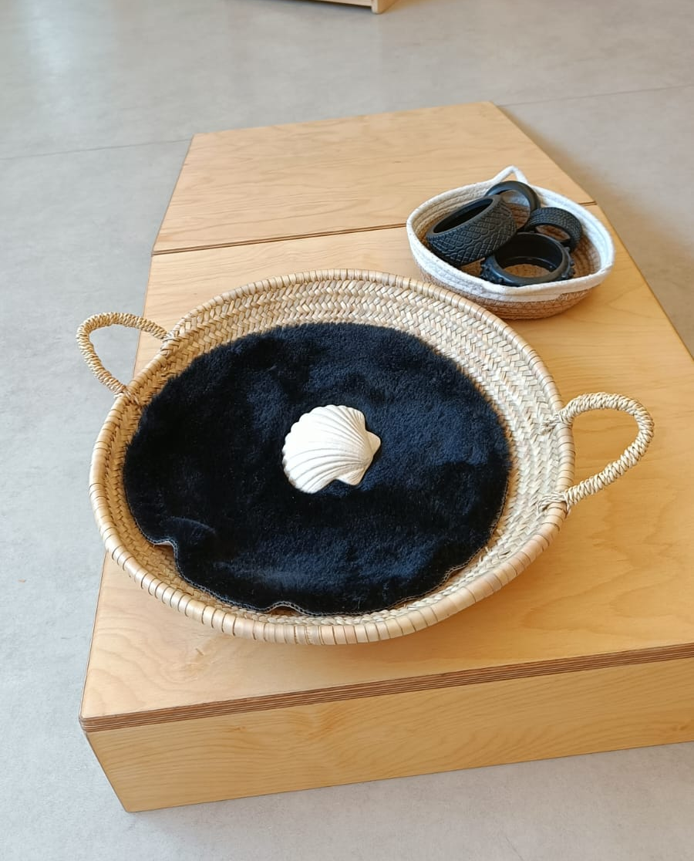

Slide 18
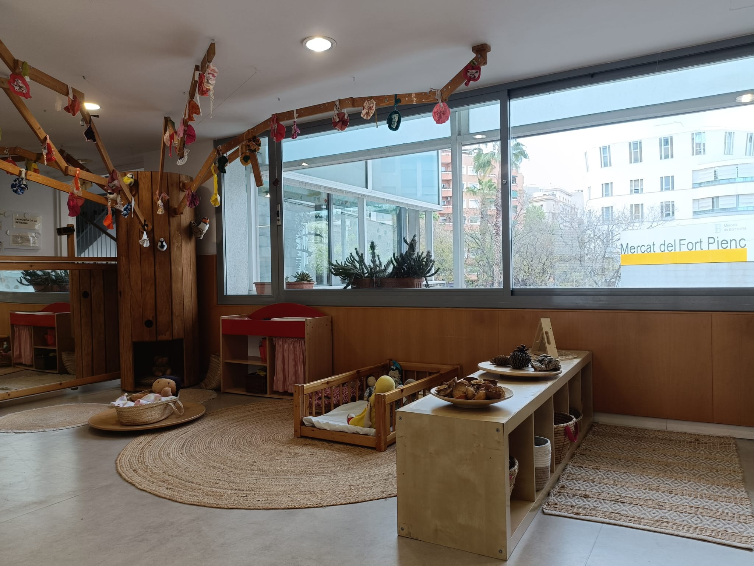

Slide 19
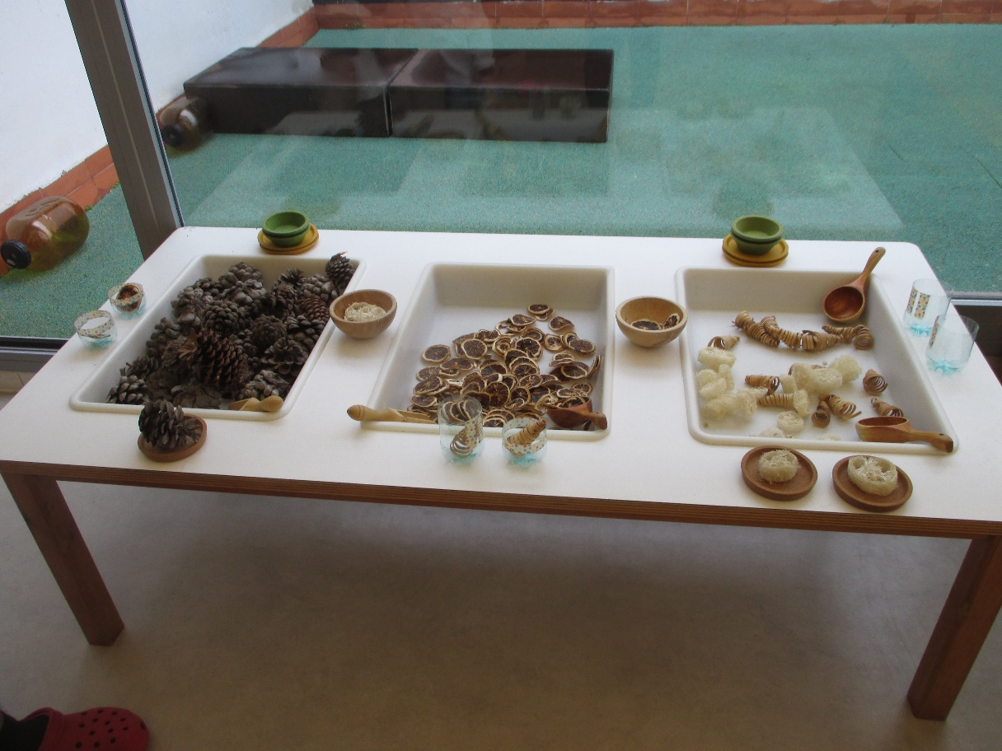
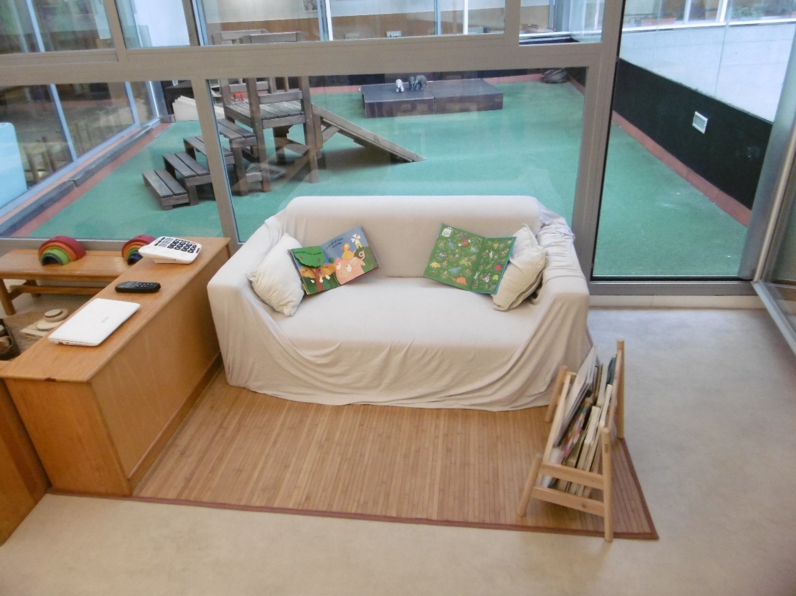

Slide 20
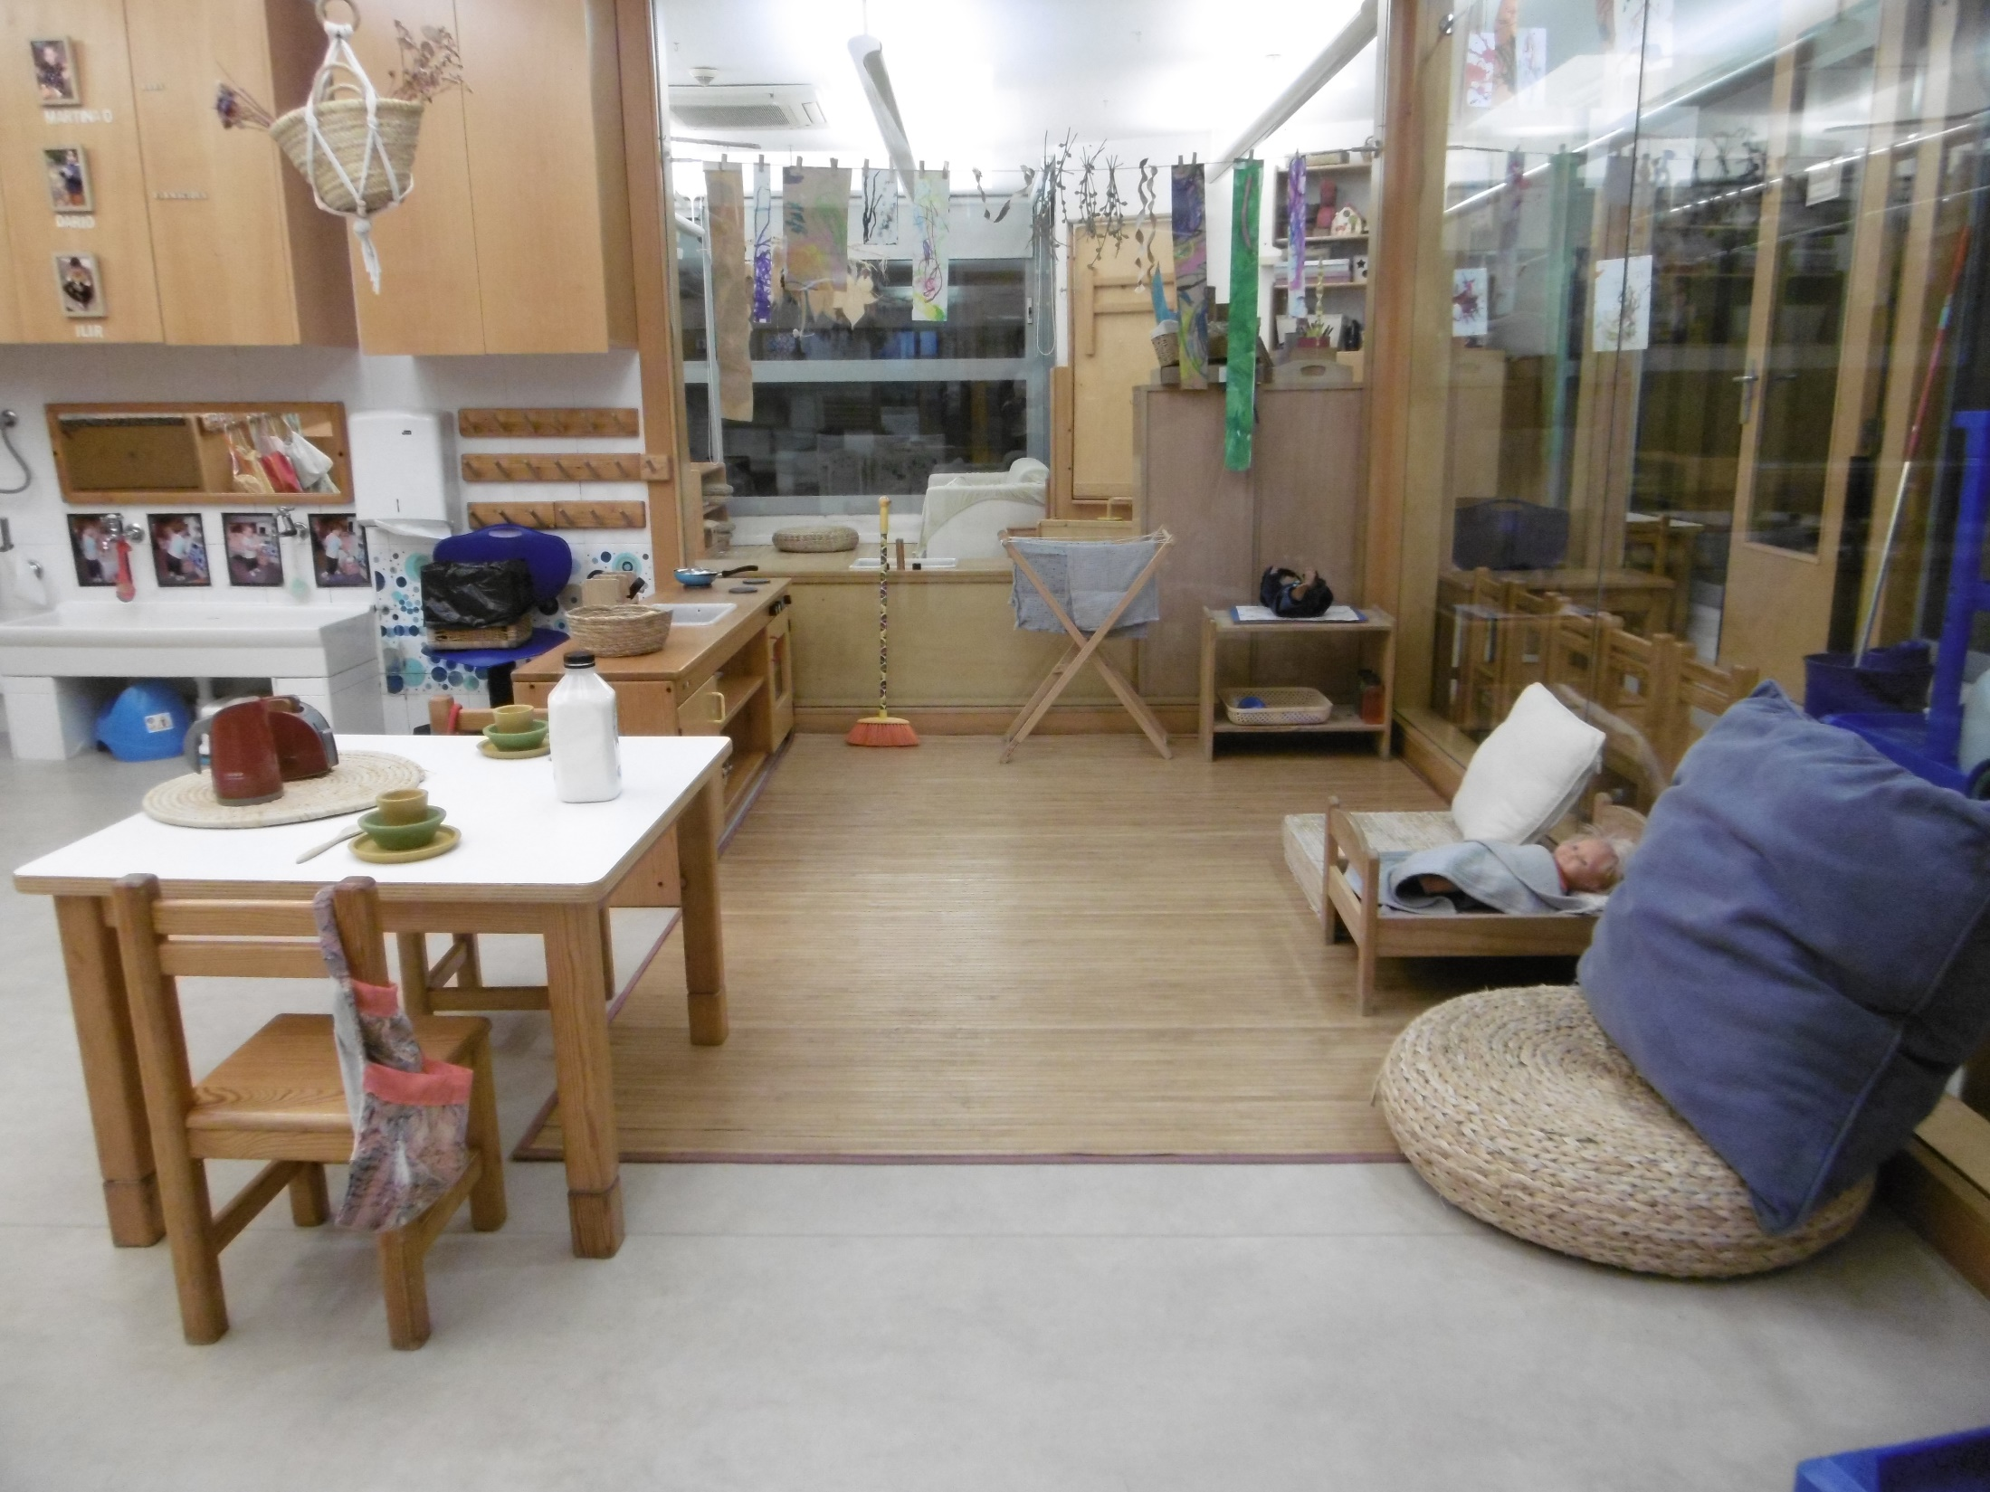

Slide 21
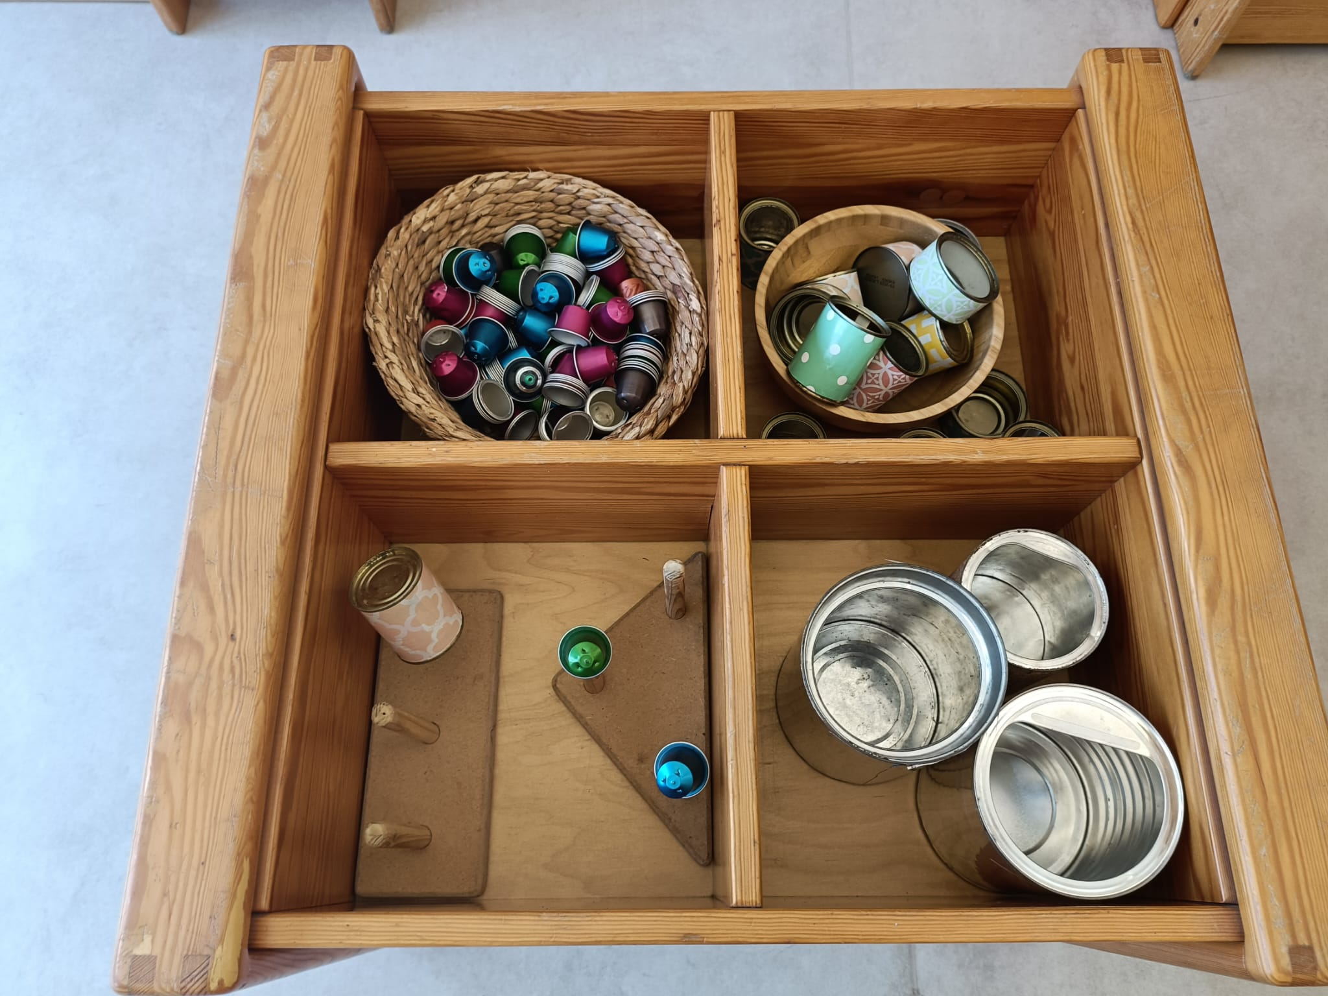

Slide 22
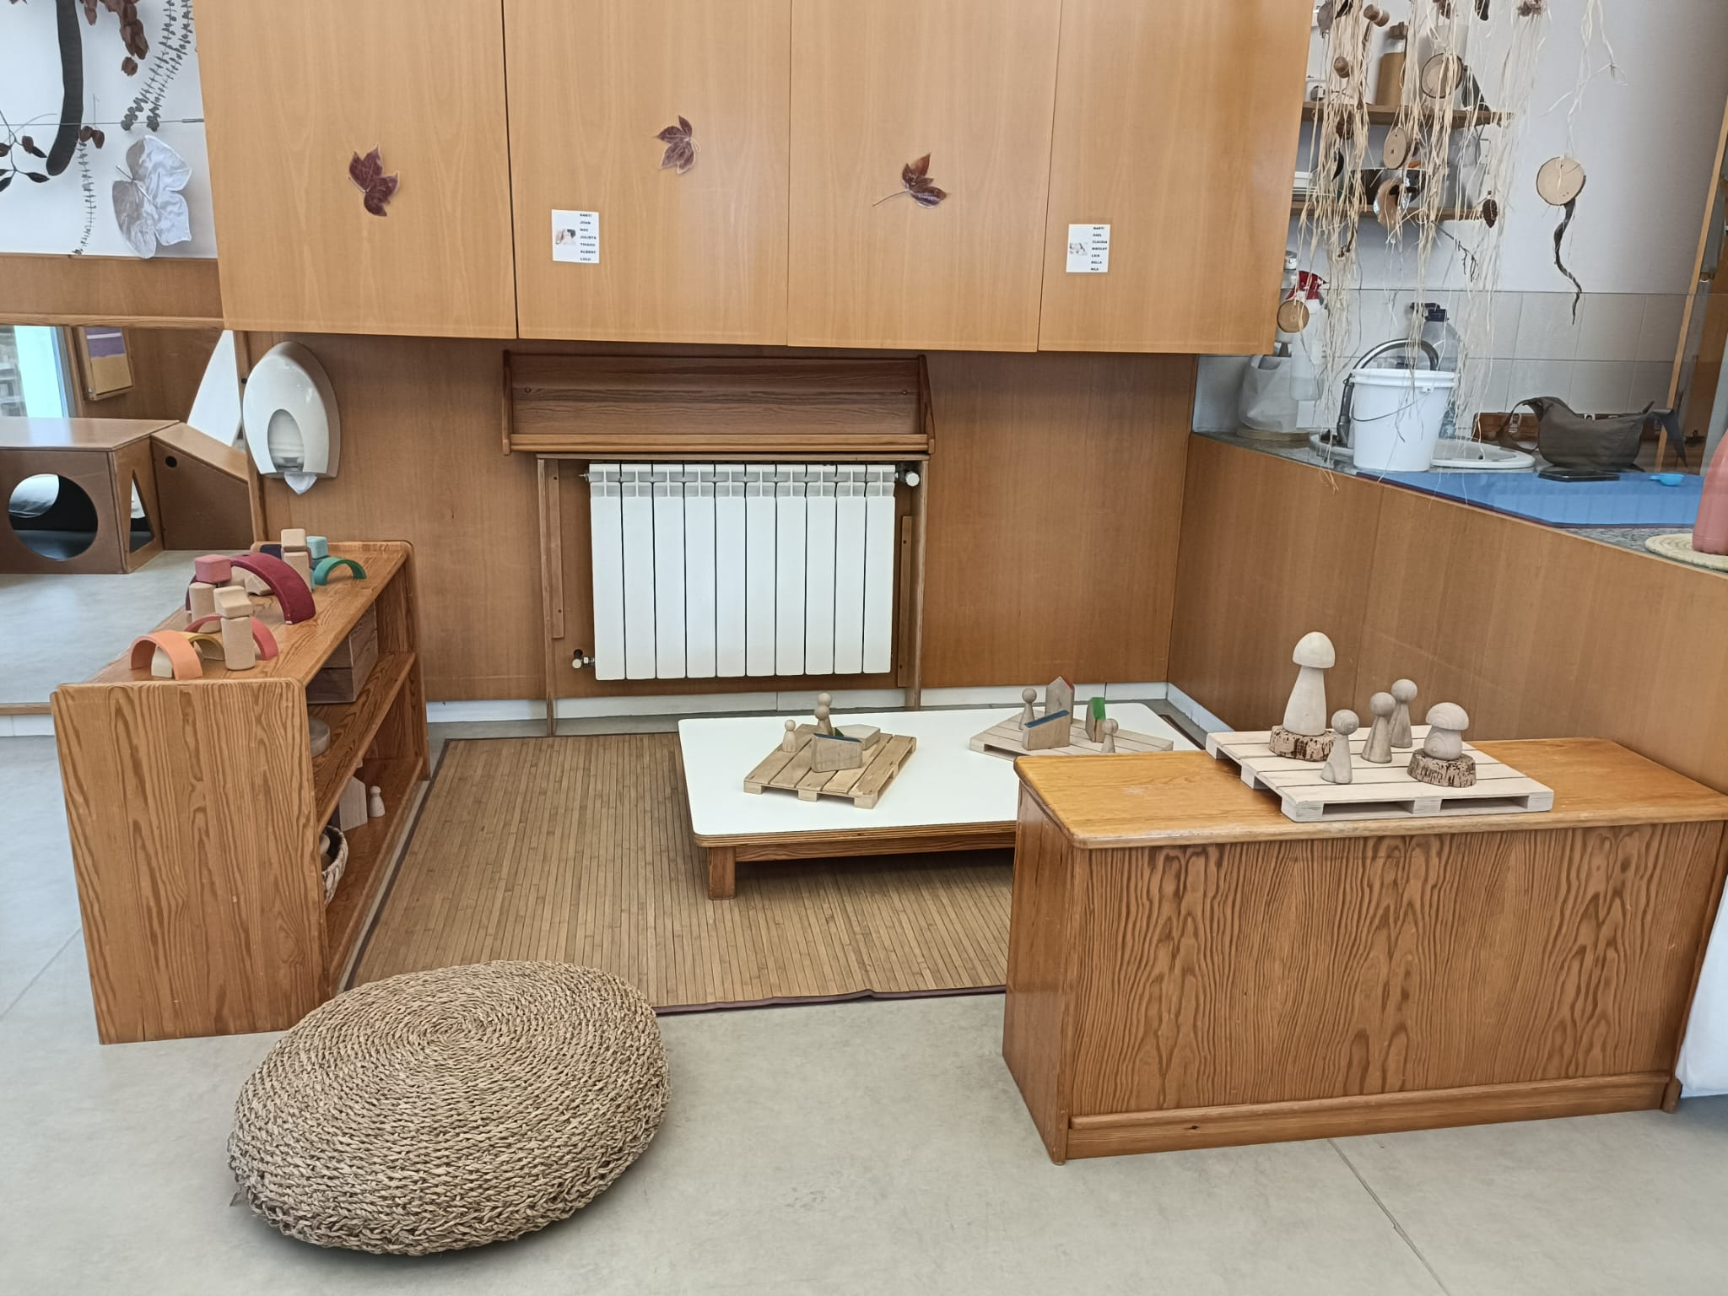
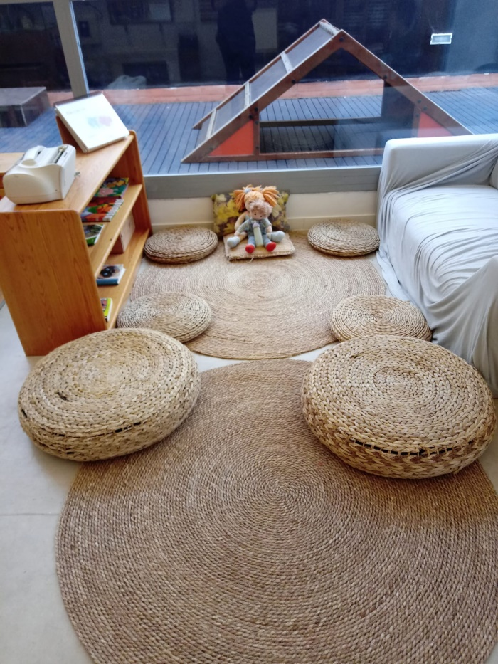
Si la veniu a veure els dies estipulats per la visita, la veureu en plena vida, amb els infants! I és que només així, podeu veure-la i viure-la!

Slide 23
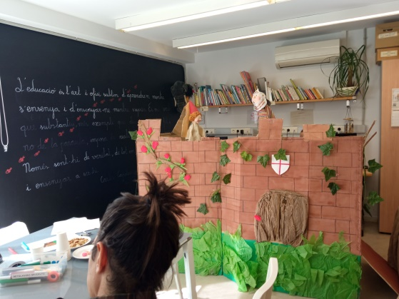
LA RELACIÓ AMB LES FAMÍLIES
Procurem que cada família se senti ben acollida.
La confiança mútua és la base d’una bona relació. Nosaltres sabem que a l’escola... També!
Les famílies formen part de la comunitat educativa de l’escola.
La relació és quotidiana i molt estreta.
Oferim reunions de grup i entrevistes individuals per poder compartir amb les famílies les diferents experiències.
Duem a terme activitats amb les famílies com tallers, trobades, festes...
L’escola té AFA.
El Consell Escolar està format per famílies, mestres, representants municipals...

Slide 24
ASPECTES D’ORGANITZACIÓ
El curs comença EL 9 de setembre de 2024 i finalitza l’11 de juliol de 2025.
L’horari escolar és de 9 h a 17 h, a excepció del mes de setembre i juliol que és fins a les 15 h.
L’escola obre a les 8 h. Acollida matinal.
Vacances: Nadal, Setmana Santa (igual que a les altres escoles)
Jornades festives.
L’AFA ja fa uns quants anys que ofereix dos serveis:
Allargament horari de juliol (de 15 h a 17 h)
Bressol d’estiu: Des que acaba el curs i fins a finals de juliol o agost (depèn de la demanda).

Slide 25
L’EBM el tren de Fort Pienc, té 5 grups:
Nascuts el 2024
Nascuts el 2023
Nascuts el 2022
7 infants
24 infants en dos grups
38 infants en dos grups
Un grup amb els 11 infants més petits
Un grup amb els 13 infants més grans.
19 infants.
19 infants.
L’oferta de places no és la capacitat!

Slide 26
L’EQUIP DE L’ESCOLA
Equip educatiu format per:
Una educadora tutora per aula.
Una educadora de suport per aula (d’11:30h a 15h) que també fa suport puntual a l’escola.
Una educadora complementària.
La directora.
Un cuiner i una ajudant de cuina.
Dues feineres.

Slide 27
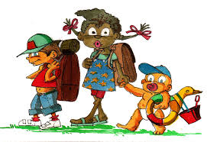
Sortides fora de l’escola
Només les fan els dos grups de grans, en sortides matinals, podent tornar a dinar a l’escola i d’entorn proper (biblioteca Fort Pienc, l’Auditori, Escola Fort Pienc...).
Aspectes de salut
A l’escola agafem la definició de salut que fa l’Organització Mundial de la Salut (OMS). Salut és l’estat de complet benestar físic, mental i social, i no solament l'absència de malaltia.
Si l’infant està malalt o no es troba bé, la família no el porta a l’escola i busca una alternativa.

Slide 28
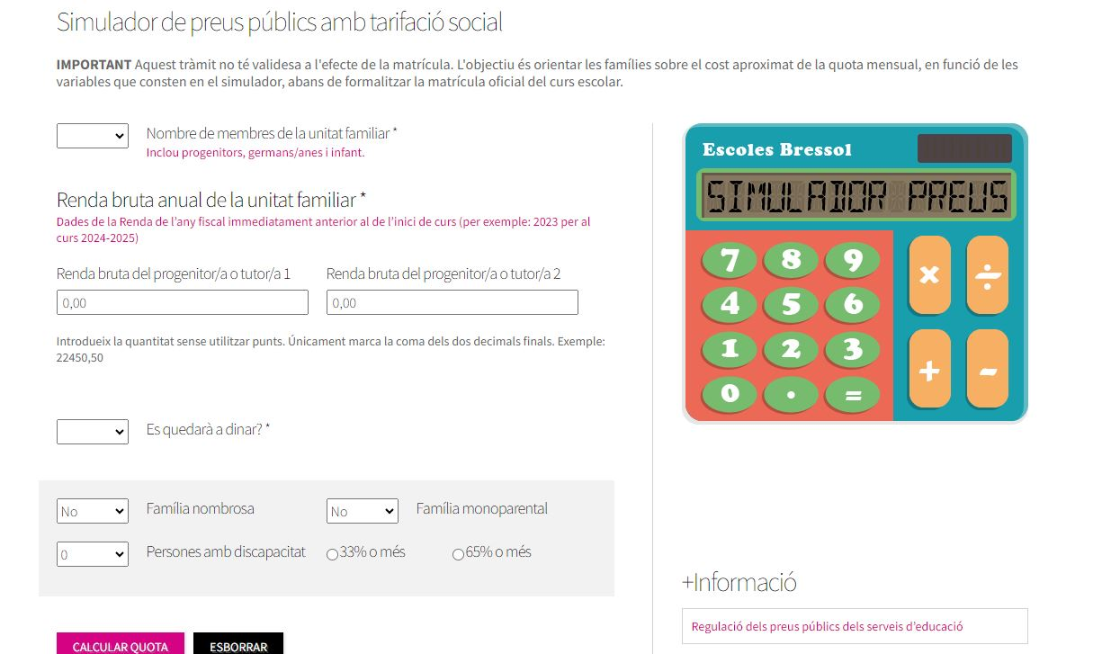
DADES ECONÒMIQUES
Sistema de tarifació social:
No cal sol·licitar ajuts, perquè si en el moment de la matrícula sol·liciteu la tarifació social, la quota adjudicada ja tindrà en compte els ingressos familiars.
Les famílies poden fer el càlcul estimat de la tarifa a través del simulador de quota en línia a:
https://ajuntament.barcelona.cat/escolesbressol/ebmeltrendelfortpienc

Slide 29
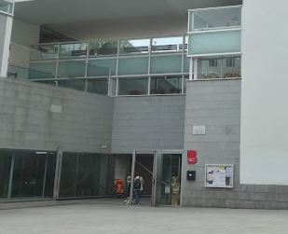
L’oferta de places per al curs 2024/2025
A partir del 2 de maig de2024, podeu consultar l’oferta de places de totes les Escoles Bressol Municipals de Barcelona al web https://ajuntament.barcelona.cat/escolesbressol/ebmeltrendelfortpienc.

Slide 30
PREINSCRIPCIÓ I MATRÍCULA CURS 2024/2025
ATENCIÓ:
PREINSCRIPCIÓ TELEMÀTICA!
A través de l’enllaç de preinscripció del web de l'Ajuntament de Barcelona: http://www.barcelona.cat/escolesbressol/preinscripcio
Tota la informació la trobareu al web:
https://ajuntament.barcelona.cat/escolesbressol/ebmeltrendelfortpienc
Un cop feta la preinscripció, si voleu assegurar-vos que tot és correcte, l’endemà d’haver-la realitzat, podeu trucar a l’escola o enviar un correu electrònic. Però espereu-vos l’endemà d’haver fet la preinscripció telemàtica!

Slide 31
Preinscripció telemàtica.
http://www.barcelona.cat/escolesbressol/preinscripcio
Aquesta aplicació no estarà operativa fins al primer dia de la preinscripció.
Només una sol·licitud! La presentació de més d’una comporta la invalidació dels drets de prioritat que puguin correspondre. Per a llars d’infants públiques de municipis diferents es pot presentar una sol·licitud per a cada municipi.
En el moment de fer la preinscripció telemàticament veuran que poden triar varies escoles. Han de posar-les per ordre de prioritat. El barem s'aplica en relació al centre demanat en primer lloc i es manté per a la resta de peticions.
Som escola municipal! Important per a la preinscripció!
.

Slide 32
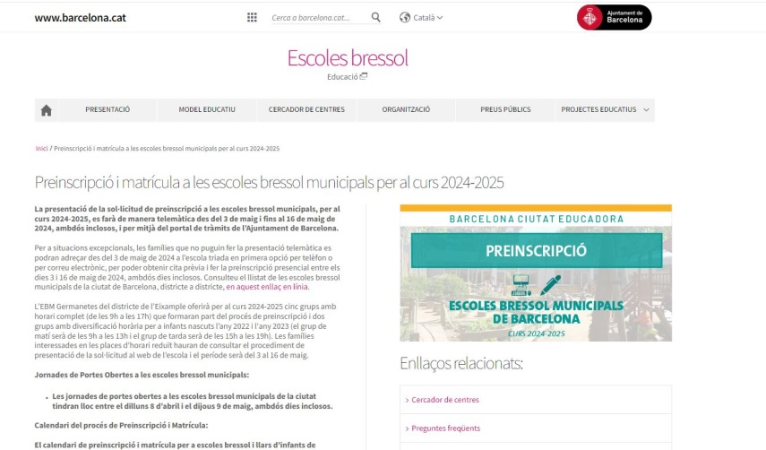
Com funciona?
Preinscripció
Baremació / sorteig
Matrícula
Quan hi ha més demanda que oferta, s’ordenen les preinscripcions segons els punts que tingui cadascuna. De més punts, a menys punts!
Si, tot i ordenant-ho per puntuació, hi ha encara un empat, es fa servir el número aleatori que donen a cada infant. I es mira el n. de tall que ha sortit del sorteig i van entrant de forma correlativa.

Slide 33
I com funciona això dels punts?
Criteris generals.
Hi ha més demanda que oferta?
+ Criteris complementaris.
Hi ha empat?
Sorteig

Slide 34
Criteris generals:
Existència de germans escolaritzats al centre quan aquests hi estan escolaritzats en el moment de presentar la sol·licitud de preinscripció. 50 punts.
Renda anual de la unitat familiar. Quan el pare o mare o tutor o tutora siguin beneficiaris de l’ajut de la renda garantida de ciutadania o document de l’ingrés Mínim Vital de la Seguretat Social. 15 punts
Proximitat del domicili de l’alumne al centre o, si escau, proximitat del lloc de treball del pare o mare, tutor o tutora o guardador/a de fet (en el sentit de guarda legal previst al dret civil català o de resolució d’acolliment del Departament de Treball, Afers Socials i Famílies):
Domicili dins l’àrea d’influència del centre. 30 punts
Domicili dins del municipi de Barcelona però fora de de l’àrea d’influència del centre. 15 punts
Domicili fora del municipi de Barcelona. 0 punts
Quan a instància del pare o mare, tutor o tutora, es prengui en consideració en comptes del domicili, l’adreça del lloc de treball d’un d’ells, i aquesta és dins l’àrea d’influència del centre. 10 punts.

Slide 35
Com puc saber si tinc els 30 punts d’àrea d’influència? En el cas de l’EBM el tren de Fort Pienc, l’àrea d’influència és: - Tot el districte de l’Eixample. - A més del districte de l'Eixample, la zona del districte de Sant Martí delimitada pel perímetre format pel carrer Roger de Flor- Carrer Pujades- Avinguda Meridiana i carrer Almogàvers.
ATENCIÓ: IMPORTANT!!!!
Per donar els punts de proximitat, consultaran el volant de convivència (és com el padró, però que a més d’indicar on viu l’infant, comprova si viu amb el pare/mare que fa la preinscripció).

Slide 36
L’àrea d’influència de la nostra escola és:
Tot el districte de l’Eixample
+
La zona del districte de Sant Martí delimitada pel perímetre format pel carrer Roger de Flor- Carrer Pujades- Avinguda Meridiana i carrer Almogàvers.

Slide 37
Criteris complementaris:
Discapacitat de l’alumne/a, pare, mare o germans: 15 punts.
Quan el pare/mare o tutor/a legal treballa en el centre, en el moment de presentar la sol·licitud de preinscripció: 10 punts.
Pel fet de formar part d’una família nombrosa: 10 punts.
Pel fet de formar part d’una família monoparental: 10 punts.
Pel fet que l’alumne/a hagi nascut en un part múltiple: 10 punts.
Pel fet que l’alumne/a es trobi en situació d'acolliment familiar: 10 punts.
Quan s’acrediti la condició de víctima de violència de gènere o de terrorisme: 10 punts.

Slide 38
A tenir en compte!
UNA SOLA PREINSCRIPCIÓ!
En el moment de fer la preinscripció veureu que podeu posar 5 opcions d’escola. La primera és a la que s’opta. La resta i per ordre de prioritat, són les següents. Si poseu més d’una opció d’escola és perquè esteu convençudes i convençuts que voleu la plaça en aquestes escoles.
Per les següents, optes amb els mateixos punts en què has tingut de la primera opció, però vas darrere de totes les sol·licituds que han triat aquella escola com a primera opció.
Grup 0-1 Infants nascuts l’any 2024, grup 1-2, infants nascuts el 2023 i grup 2-3, nascuts el 2022.
En les següents opcions, es pot posar Escoles Bressol Municipals del mateix districte i d’altres districtes.
En cas que l’infant quedi en llista d’espera de la primera opció, però hagi estat admès en alguna de les altres opcions que ha sol·licitat i la família renuncia a la plaça pública que se li ofereix, automàticament, queda fora de les llistes d’espera.
A la preinscripció us demanarà si voleu romandre a les llistes d’espera. Si no marqueu aquesta casella i l’infant no ha estat admès en el procés de preinscripció, no constarà a la llista d’espera que es generi després del procés de preinscripció.

Slide 39
On puc demanar el carnet de Família nombrosa o monoparental?
Respecte a les famílies monoparentals que ho són per llibre de família ( només consta un tutor) la Generalitat té vàries oficines de Benestar Social on de manera presencial fan el carnet el mateix dia. Per informació podeu trucar al 012 i us informaran de quines son i com han de demanar hora.
Per a les famílies nombroses on els fills són dels mateixos progenitors totes les oficines de Benestar Social fan el carnet en el moment però s'ha de demanar cita prèvia. Per informació podeu trucar al 012 .

Slide 40
CALENDARI DE PREINSCRIPCIÓ I MATRÍCULA
Publicació de l’oferta: 2 de maig de 2024.
Preinscripcions: Del 3 de maig de 2024 al 16 de maig de 2024.
Publicació de la llista de sol·licituds de preinscripció al web del centre amb la puntuació provisional: 24 de maig de 2024. Us enviaran un SMS.
Reclamacions a l’escola: Entre el 27 de maig i el 31 de maig de 2024.
Sorteig públic: 5 de juny de 2024, a les 11:30h a la sala d’actes de l’Institut Municipal d’Educació de Barcelona ( plaça Espanya, 5).
Publicació de la llista de sol·licituds de preinscripció al web del centre amb la puntuació definitiva: 4 de juny de 2024.
Publicació al web del centre de les llistes alumnes admesos: 13 de juny de 2024.
Matrícula: A partir del 14 de juny. Caldrà concertar cita prèvia.

Slide 41
Tobareu al web el període de preinscripció i tot el calendari de preinscripció i matrícula. Recordem el web de l’escola: https://ajuntament.barcelona.cat/escolesbressol/ebmeltrendelfortpienc

Slide 42
Portal Escoles Bresol. Informació general

Slide 43
Portal Escoles Bressol. Informació preinscripció.

Slide 44
Tràmit preinscripció.

Slide 45
Us recomano que aneu al web https://ajuntament.barcelona.cat/escolesbressol/ebmeltrendelfortpienc
Allà podreu completar aquesta informació. Sobretot mireu “preguntes freqüents”
Dona resposta a molts dubtes!
Tot i això, sempre podeu preguntar-me el que us convingui, enviar-me un correu electrònic a ebmeltrendefortpienc@bcn.cat

Slide 46
Us esperem a la visita!
Entre les 9:30 h i les 11 h.
No vingueu tots a les 9:30 h.
Dilluns, 29 d’abril.
Dimarts, 30 d’abril.
Divendres, 3 de maig.
Visites en grups de deu persones i per ordre d’arribada.
Tota la informació us l’hem donat en la sessió informativa.
Passejada per l’escola lliure, de deu minuts com a màxim.
Hi haurà els infants de l’escola. Prohibit fer fotos i només adults.
Informació o dubtes: Per correu electrònic o telèfon

Slide 47
I per qualsevol dubte: ebmeltrendefortpienc@bcn.cat
Gràcies per la vostra atenció.

